Slide 1
Sistema de Gestión de Farmacia
TPO SPRINT 1 · PROGRAMACIÓN I
Productos, clientes, ventas e informes desde la consola, con datos guardados en archivos.
Grupo 4 · Anna Bromberg · Angela Romero · Maria Josefina Velazquez
Notes:
Integrante 1: “Buenas, somos el Grupo 4 y desarrollamos un sistema de gestión para una farmacia en Python. Les vamos a contar qué hace, cómo lo organizamos y después lo mostramos funcionando.”

Slide 2




Cuatro áreas de una farmacia real
QUÉ HACE
Productos
Clientes
Ventas
Informes
Alta, búsqueda, modificación y baja. Listado por código o por precio.
CRUD completo, con obra social y receta online.
Controla stock y receta, aplica descuento y descuenta unidades.
Reportes matriciales de stock, categorías y ventas, con gráfico.
Grupo 4 · Sistema de Gestión de Farmacia · 2
Notes:
Integrante 1: El sistema tiene cuatro áreas. Productos y clientes tienen un CRUD completo: alta, consulta individual y general, modificación y baja. Desde Ventas se le vende un producto a un cliente y el sistema controla que haya stock y que, si el medicamento requiere receta, el cliente tenga receta online. Y en Informes generamos reportes en forma de matriz.

Slide 3
Un diccionario de diccionarios
ESTRUCTURA DE DATOS
Clave = código
productos = {
Buscamos directo con productos["1"], sin recorrer una lista.
"1": {
"nombre": "Paracetamol 500mg",
"categoria": "Medicamentos",
6 atributos por producto
"precio": 2500,
"stock": 20,
Clientes: 5 atributos. Precarga de 8 productos y 6 clientes.
"requiere_receta": false,
"laboratorio": "Bayer"
},
Claves como texto
"2": { ... }
JSON solo guarda claves string, por eso usamos str(codigo).
}
Grupo 4 · Sistema de Gestión de Farmacia · 3
Notes:
Integrante 1: La entidad principal es el producto. Lo guardamos como un diccionario de diccionarios: la clave es el código y el valor es otro diccionario con seis atributos. Al principio lo teníamos como lista de diccionarios y lo cambiamos, porque así buscamos un producto directamente por su código. Un detalle importante: JSON guarda las claves siempre como texto, entonces cuando el usuario escribe el código como número, lo convertimos con str() antes de buscarlo.

Slide 4
Siete módulos, una tarea cada uno
ORGANIZACIÓN DEL CÓDIGO
menu.py
crud.py
ventas.py
Archivo principal. Menú y submenús.
Create, Read, Update y Delete de productos y clientes.
Reglas de la venta y cálculo del total.
archivos.py
validaciones.py
informes.py
Leer y guardar JSON y el historial ventas.txt.
Validar datos ingresados y tipos/campos guardados.
Reportes matriciales y gráfico de barras.
precarga.py carga los datos iniciales. Las funciones tienen docstring.
Grupo 4 · Sistema de Gestión de Farmacia · 4
Notes:
Integrante 1: Dividimos el código en módulos para que cada archivo tenga una sola responsabilidad. menu.py es el que se ejecuta. crud.py tiene el alta, baja, modificación y consulta. ventas.py las reglas de la venta. archivos.py concentra todo lo que es leer y escribir archivos, y validaciones.py las funciones que piden datos por teclado. Todas las funciones están documentadas con docstrings. Ahora le paso a [Integrante 2].

Slide 5


Los datos se guardan en archivos
PERSISTENCIA
JSON · PRODUCTOS Y CLIENTES
productos_inicial.json
precarga.py
productos.json
CRUD
TEXTO PLANO · HISTORIAL DE VENTAS
Nueva venta
ventas.txt
Informe ventas
Antes de leer y guardar validamos los datos del JSON. Si no son válidos, se informa y se detiene la operación. Las ventas se agregan al final con open(..., "a").
Grupo 4 · Sistema de Gestión de Farmacia · 5
Notes:
Integrante 2: Los datos ya no están en la memoria del programa. La precarga está en dos archivos iniciales: productos_inicial.json y clientes_inicial.json. La primera vez que se ejecuta, precarga.py los copia a los archivos de trabajo. Cada vez que agregamos, modificamos o borramos, se sobrescribe el JSON con la última versión del diccionario. Además implementamos una segunda forma de persistencia: cada venta se guarda como una línea en un archivo de texto, ventas.txt, abierto en modo “a” para agregar al final.

Slide 6
Errores bajo control
MANEJO DE EXCEPCIONES
Excepción | Cuándo ocurre | Qué hace el programa
ValueError | Escriben “abc” en un número | Avisa y vuelve a preguntar
KeyError | Código que no existe | “No existe un producto”
FileNotFoundError | Falta el JSON de trabajo | La precarga lo copia si existe el inicial
ValueError (JSON) | El JSON está mal formado o tiene tipos incorrectos | Avisa y detiene la operación; se puede restaurar
OSError | No se puede guardar el JSON o el historial | Avisa; intenta restaurar stock si falla el historial.
KeyboardInterrupt | Apretan Ctrl+C | Cierra sin mostrar errores
try/except captura errores; JSON se valida al leer y guardar. finally cierra el archivo.
Grupo 4 · Sistema de Gestión de Farmacia · 6
Notes:
Integrante 2: Pusimos try/except en todos los lugares donde algo puede fallar: al convertir lo que escribe el usuario a entero, al buscar en el diccionario, y al abrir, leer y guardar archivos. Por ejemplo, si en el precio escriben letras, en vez de cortarse con un ValueError, el programa avisa y vuelve a preguntar. Esto lo centralizamos en validaciones.py, en funciones como validar_entero. Y usamos finally para asegurarnos de cerrar el archivo siempre.

Slide 7
Cómo se hace una venta
REGLAS DE NEGOCIO
1
2
3
4
5
Cliente y producto
Receta
Stock
Descuento
Pago y registro
Si el remedio la pide, el cliente debe tener receta online.
La cantidad va de 1 al stock disponible.
40% en Medicamentos si tiene obra social.
Efectivo, débito o crédito. Se guarda la venta; si falla, se intenta restaurar el stock.
Se buscan por código. Si no existen, se cancela.
EJEMPLO
Ana (OSDE) compra 3 Paracetamol: $7500 − 40% = $4500
Grupo 4 · Sistema de Gestión de Farmacia · 7
Notes:
Integrante 2: La venta es la parte con más lógica. Primero buscamos cliente y producto por código. Si el producto requiere receta, el cliente tiene que tener receta online; si no, no se puede vender. La cantidad se valida entre 1 y el stock disponible, así nunca queda stock negativo. Si el cliente tiene obra social le aplicamos 40% de descuento, solo en medicamentos. Las formas de pago están en un conjunto: efectivo, débito y crédito. Al confirmar, se descuenta el stock en el JSON y se registra la venta en ventas.txt. Le paso a [Integrante 3].

Slide 8
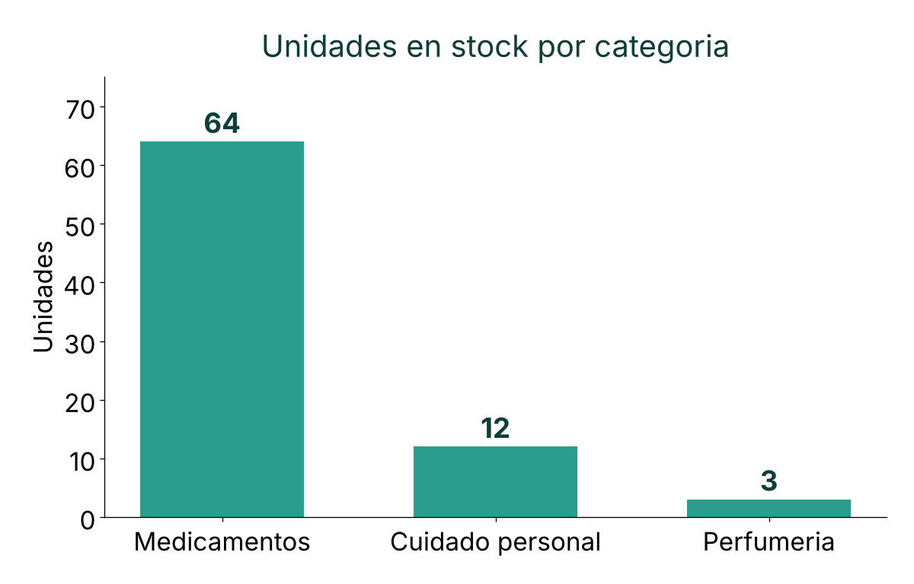
Reportes matriciales
INFORMES
Categoría | Prod. | Unid. | Valor
Medicamentos | 5 | 64 | $224000
Cuidado personal | 2 | 12 | $78000
Perfumeria | 1 | 3 | $54000
Hay tres informes matriciales: stock, categorías y ventas.
El informe de bajo stock es un listado ordenado; usa lista por comprensión y lambda.
Grupo 4 · Sistema de Gestión de Farmacia · 8
Notes:
Integrante 3: Para los informes armamos matrices, es decir, listas de listas. Este es el resumen por categoría: por cada categoría cuenta los productos, suma las unidades y calcula el valor del stock. Con matplotlib generamos además este gráfico de barras; si matplotlib no está instalado, el programa lo avisa y sigue funcionando. También hay un informe de bajo stock, donde usamos una lista por comprensión y una lambda para ordenar, y una matriz de ventas que lee el archivo ventas.txt.

Slide 9
Dónde está cada requisito
CONSIGNA
Requisito | En nuestro código
Excepciones | try/except/finally en validaciones.py y archivos.py
Persistencia JSON + texto | productos.json, clientes.json y ventas.txt
Precarga desde archivo | *_inicial.json, cargados por precarga.py
Tupla y conjunto | CATEGORIAS (tupla) · FORMAS_PAGO, respuestas si/no (conjuntos)
Comprensión y lambda | nuevo_codigo, bajo stock · ordenar por precio y stock
Dict de dicts | Productos (6 atributos) y clientes (5), con precarga
CRUD completo | Menús de productos y clientes
Reporte matricial | 4 informes con listas de listas + gráfico
Docstrings y validaciones | Todas las funciones · validar_entero, validar_texto…
Grupo 4 · Sistema de Gestión de Farmacia · 9
Notes:
Integrante 3: Acá resumimos dónde está cada punto que pide la consigna, por si quieren verlo en el código. Destacamos que implementamos las dos opciones de persistencia: JSON para productos y clientes, y archivo de texto para el historial de ventas.

Slide 10


Uso de IA y dificultades
LO QUE APRENDIMOS
Uso crítico de la IA
Errores frecuentes
Revisar el código contra la consigna
Generar los datos de precarga
Descartamos lo que no vimos en clase
Validar los JSON al leer y guardar
KeyError: claves "1" vs 1 en JSON
ValueError al convertir con int()
Archivo no encontrado según la carpeta
Tipos incorrectos o campos faltantes en JSON
Grupo 4 · Sistema de Gestión de Farmacia · 10
Notes:
Integrante 3: Usamos IA como apoyo, sobre todo para revisar qué nos faltaba de la consigna y para generar datos de precarga. No copiamos todo: lo que usaba estructuras que no vimos en clase lo reemplazamos por cosas que sí vimos. Los errores más frecuentes fueron: el KeyError porque JSON guarda las claves como texto, el ValueError al convertir lo que escribe el usuario, el FileNotFoundError cuando ejecutábamos desde otra carpeta, y en la primera versión, borrar elementos de una lista mientras la recorríamos.

Slide 11
Veámoslo funcionar
DEMO EN VIVO
Agregar un producto y escribir letras en el precio
Vender a un cliente sin receta un remedio que la requiere
Vender con obra social y ver el descuento
Ver el informe por categoría y el gráfico
¡Gracias! ¿Preguntas?
Notes:
Integrante 3 maneja la compu; Integrantes 1 y 2 explican. Antes de exponer: elegir la opción 5 del menú para restaurar los datos iniciales. Demo: (1) Productos → Agregar: en precio escribir “abc” para mostrar la validación. (2) Venta: cliente 2 (Juan, sin receta), producto 3 (Amoxicilina) → el sistema la rechaza. (3) Venta: cliente 1 (Ana, OSDE), producto 1, cantidad 3 → $7500 con 40% = $4500. (4) Informes → Resumen por categoría.

